Slide 1

부산 6년 기온 데이터,
계절을 나눠 보니 보인 것
2020~2025 일별 기온 시계열 트렌드 분석 · AI 데이터 분석 미션
github.com/17lucky71/busan-temperature-trend
Notes:
안녕하세요. 부산의 2020년부터 2025년까지 6년, 2,192일의 일별 기온 데이터를 분석했습니다. 그래프를 그리는 것보다 '그래서 이게 무슨 의미인가'를 읽어내는 데 집중했고, 특히 계절을 나눠 봤을 때 전체 평균에서는 보이지 않던 패턴이 드러났습니다. 결론부터 말씀드리겠습니다.

Slide 2



핵심 결론 세 가지
+2.21℃
약 2배
37일 전부
여름(6~8월) 평균이
6년간 매년 상승
11~12월 기온 변동성이
여름보다 큼
하루 ±6.2℃ 급변은
모두 10~3월에 발생
23.68℃ → 25.89℃
표준편차 3.97℃ vs 2.00℃
그중 29일이 급하강
Notes:
결론은 세 가지입니다. 첫째, 연평균은 오르내렸지만 여름 평균은 6년 동안 한 해도 빠짐없이 올라 총 2.21도 상승했습니다. 둘째, 11~12월의 기온 변동성은 여름의 약 2배입니다. 셋째, 하루에 6.2도 넘게 변한 급변일 37일은 전부 10월부터 3월 사이에 있었고, 그중 29일이 기온이 떨어진 날이었습니다. 지금부터 이 결론에 어떻게 도달했는지 말씀드리겠습니다.

Slide 3

세 가지 질문을 들고 2,192일을 살펴봤다
1
장기 추세
데이터
6년 사이 연평균기온은 오르는 경향이 있는가?
출처 Open-Meteo 과거 기상 API
기간 2020-01-01 ~ 2025-12-31
규모 2,192일 (일 1행)
변수 평균·최고·최저기온, 강수량
라이선스 CC BY 4.0
2
계절별 변동성
어느 시기에 기온이 가장 불안정한가?
3
급변일
하루 사이 급변한 날은 언제 몰리고, 비와 관련 있는가?
ERA5 재분석 격자 자료라 기상청 관측소 실측값과 다를 수 있음
Notes:
분석 질문은 세 가지입니다. 장기 추세, 계절별 변동성, 그리고 급변일입니다. 첫 번째는 그래프로 바로 확인할 수 있는 질문이고, 세 번째는 비와의 관계처럼 추가 해석이 필요한 질문입니다. 데이터는 Open-Meteo API로 수집한 부산의 6년치 일별 데이터 2,192일입니다. 한 가지 주의할 점은, 이 데이터가 관측소 실측값이 아니라 ERA5 재분석 격자 자료라는 것입니다. 이 점은 한계점에서 다시 말씀드리겠습니다.

Slide 4

결측치 0건이어도, 5가지를 따로 점검했다
점검 항목 | 기준 | 결과
숨은 결측치 | 빠진 날짜·중복 날짜 | 0건
컬럼 결측치 | 기온·강수의 빈 값 | 0개
물리적 범위 | -20~45℃ 밖의 값 | 0개
논리 오류 | 최저 ≤ 평균 ≤ 최고 위반 | 0건
급변일 | 전일 대비 변화 |z| > 3 | 37일
삭제하지 않고
표시만 했다
|z| > 3 = 하루 약 ±6.2℃ 넘는 변화 (변화량 표준편차 2.06℃)
급변은 측정 오류보다 한파 같은 실제 기상일 가능성이 큼
지우면 실제 변동성을 과소평가하게 됨
Notes:
결측치는 0건이었지만, 그걸로 끝내지 않았습니다. 날짜 행 자체가 빠지면 isna로는 잡히지 않기 때문에 날짜 연속성, 물리적 범위, 최저-평균-최고의 논리 관계까지 따로 점검했고 모두 이상이 없었습니다. 이상치는 전날 대비 변화량의 z-score가 3을 넘는 날, 즉 하루에 약 6.2도 넘게 변한 날로 정의했고 37일이 나왔습니다. 이 날들은 지우지 않고 표시만 했습니다. 기온 급변은 오류라기보다 한파 같은 실제 현상일 가능성이 크고, 지우면 실제 변동성을 과소평가하게 되기 때문입니다.

Slide 5
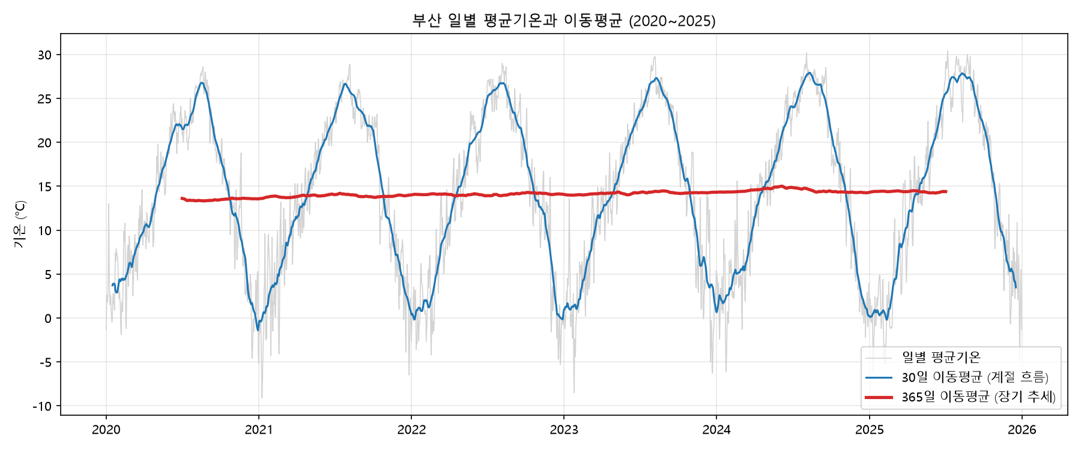

이동평균으로 추세·계절성·노이즈를 나눠 봤다
회색 · 일별 값
노이즈: 날마다의 우연한 변동
파랑 · 30일 이동평균
계절성: 1년 주기의 오르내림
빨강 · 365일 이동평균
추세: 계절을 걷어낸 장기 흐름
빨간 선이 평평해 보이는 건 착시: y축 범위가 약 40℃라 1℃ 차이는 눈에 안 띈다. 그래서 그래프만 보지 않고 연도별 숫자로 확인했다 (다음 장).
Notes:
분석 기법은 이동평균, 월별 집계, 전일 대비 변화량 세 가지를 썼습니다. 이 그래프 한 장에 시계열의 세 요소가 다 들어 있습니다. 회색 일별 값은 노이즈, 30일 이동평균인 파란 선은 계절성, 365일 이동평균인 빨간 선은 계절을 걷어낸 추세입니다. 365일 중심 이동평균은 앞뒤 반년치가 필요해서 처음과 끝 반년은 비어 있습니다. 그런데 빨간 선이 거의 평평해 보이죠. y축이 40도 범위라 1도 차이는 눈에 안 띄는 겁니다. 그래서 그래프만 믿지 않고 숫자로 다시 확인했습니다.

Slide 6
① 연평균은 오르내렸지만, 여름은 매년 올랐다
관찰
연평균 최저 2020년 13.56℃, 최고 2024년 14.81℃. 2022·2025년엔 하락. 여름은 6년 연속 상승(+2.21℃).
해석 (가설)
연평균이 떨어진 2022·2025년은 겨울이 가장 추웠던 두 해. 큰 겨울 변동이 연평균을 흔들어 상승 경향을 가린 것일 수 있다.
주의
6년은 기후 추세로 일반화하기엔 짧다. 30년 이상 자료로 재확인이 필요하다.
Notes:
첫 번째 인사이트입니다. 각 계열을 2020년 대비 변화로 맞춰 그렸습니다. 검은 선 연평균은 2022년과 2025년에 떨어지며 들쭉날쭉합니다. 그런데 빨간 선 여름 평균은 6년 동안 한 해도 빠짐없이 올라 2.21도 상승했습니다. 이건 대시보드에서 여름만 골라 보다가 발견한 패턴입니다. 그러면 연평균은 왜 떨어졌을까요? 파란 선 겨울을 보면, 연평균이 하락한 2022년과 2025년이 정확히 겨울이 가장 추웠던 두 해입니다. 그래서 변동이 큰 겨울 기온이 연평균을 흔들어 상승 경향을 가렸을 수 있다고 해석했습니다. 다만 6년은 기후 추세를 말하기엔 짧아서, 온난화라고 단정하지는 않았습니다.

Slide 7
② 11~12월 기온은 여름보다 약 2배 불안정하다
3.97℃ vs 2.00℃
11~12월 평균 vs 여름 평균 표준편차
교차 확인
계절성을 제거한 분해 잔차도 2월 3.49℃ vs 6월 1.44℃로 같은 방향.
해석 (가설)
겨울엔 찬 대륙고기압이 강약을 반복(삼한사온)하고, 여름엔 북태평양 고기압이 오래 머물러 안정적일 수 있다.
Notes:
두 번째 인사이트는 변동성입니다. 월별 기온의 표준편차를 보면, 여름 6~8월은 평균 2.0도로 안정적이고, 11~12월은 3.97도로 약 2배입니다. 혹시 이게 기온이 빠르게 내려가는 계절 전환기라서 생긴 착시가 아닐까 싶어, 보너스 분석의 시계열 분해에서 계절성을 걷어낸 잔차로 다시 봤습니다. 거기서도 2월 3.49도, 6월 1.44도로 같은 결과였습니다. 해석으로는 겨울엔 찬 대륙고기압이 강해졌다 약해졌다를 반복하는 이른바 삼한사온, 여름엔 북태평양 고기압이 오래 머물러 안정적인 것을 원인으로 추정했습니다. 이건 기압 데이터가 없어 가설 단계입니다.

Slide 8
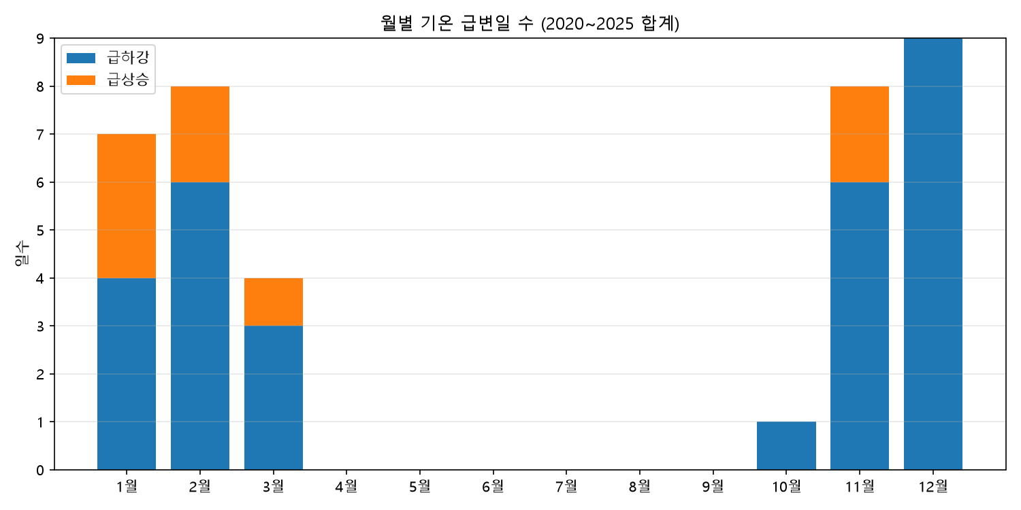
③ 급변은 추운 계절에, 주로 '하강'으로 온다
해석 (가설)
저기압 앞쪽에선 따뜻하고 습한 남서풍이 비와 함께 기온을 올리고, 지나간 뒤엔 차고 건조한 북서풍이 맑은 날 급격히 떨어뜨릴 수 있다.
근거 사례
02-19: 비 43.6mm와 함께 +6.9℃
02-20: 맑아지며 −7.0℃ (2024년)
반례·검증
29일 : 8일
50% : 3%
2025-11-30은 비 없이 +6.9℃ 급상승.
기준을 2.5로 낮추면 60일로 늘지만
여름엔 여전히 0일 → 결론 유지.
급하강 : 급상승 (약 3.6배)
강수 10mm 이상 비율
(급상승일 : 급하강일)
Notes:
세 번째 인사이트입니다. 급변일 37일은 전부 10월부터 3월 사이에 있고 4월부터 9월은 0일입니다. 방향도 치우쳐서 급하강이 29일, 급상승이 8일입니다. 비와의 관계도 달랐습니다. 급상승일은 절반이 10mm 넘게 비가 온 날이었는데, 급하강일은 3%뿐이었습니다. 그래서 저기압이 지나갈 때 앞쪽에선 따뜻한 남서풍이 비와 함께 기온을 올리고, 지나간 뒤 찬 북서풍이 맑은 날 기온을 떨어뜨리는 패턴으로 해석했습니다. 실제로 2024년 2월 19일 비 43.6mm와 함께 6.9도 오른 다음 날 7도 떨어졌습니다. 반대로 2025년 11월 30일은 비 없이 급상승해서 반례도 있습니다. 또 이상치 기준을 바꾸면 결론이 달라지지 않을까 확인하려고 기준을 2.5로 낮춰 봤는데, 60일로 늘어도 여름엔 여전히 0일이었습니다.

Slide 9
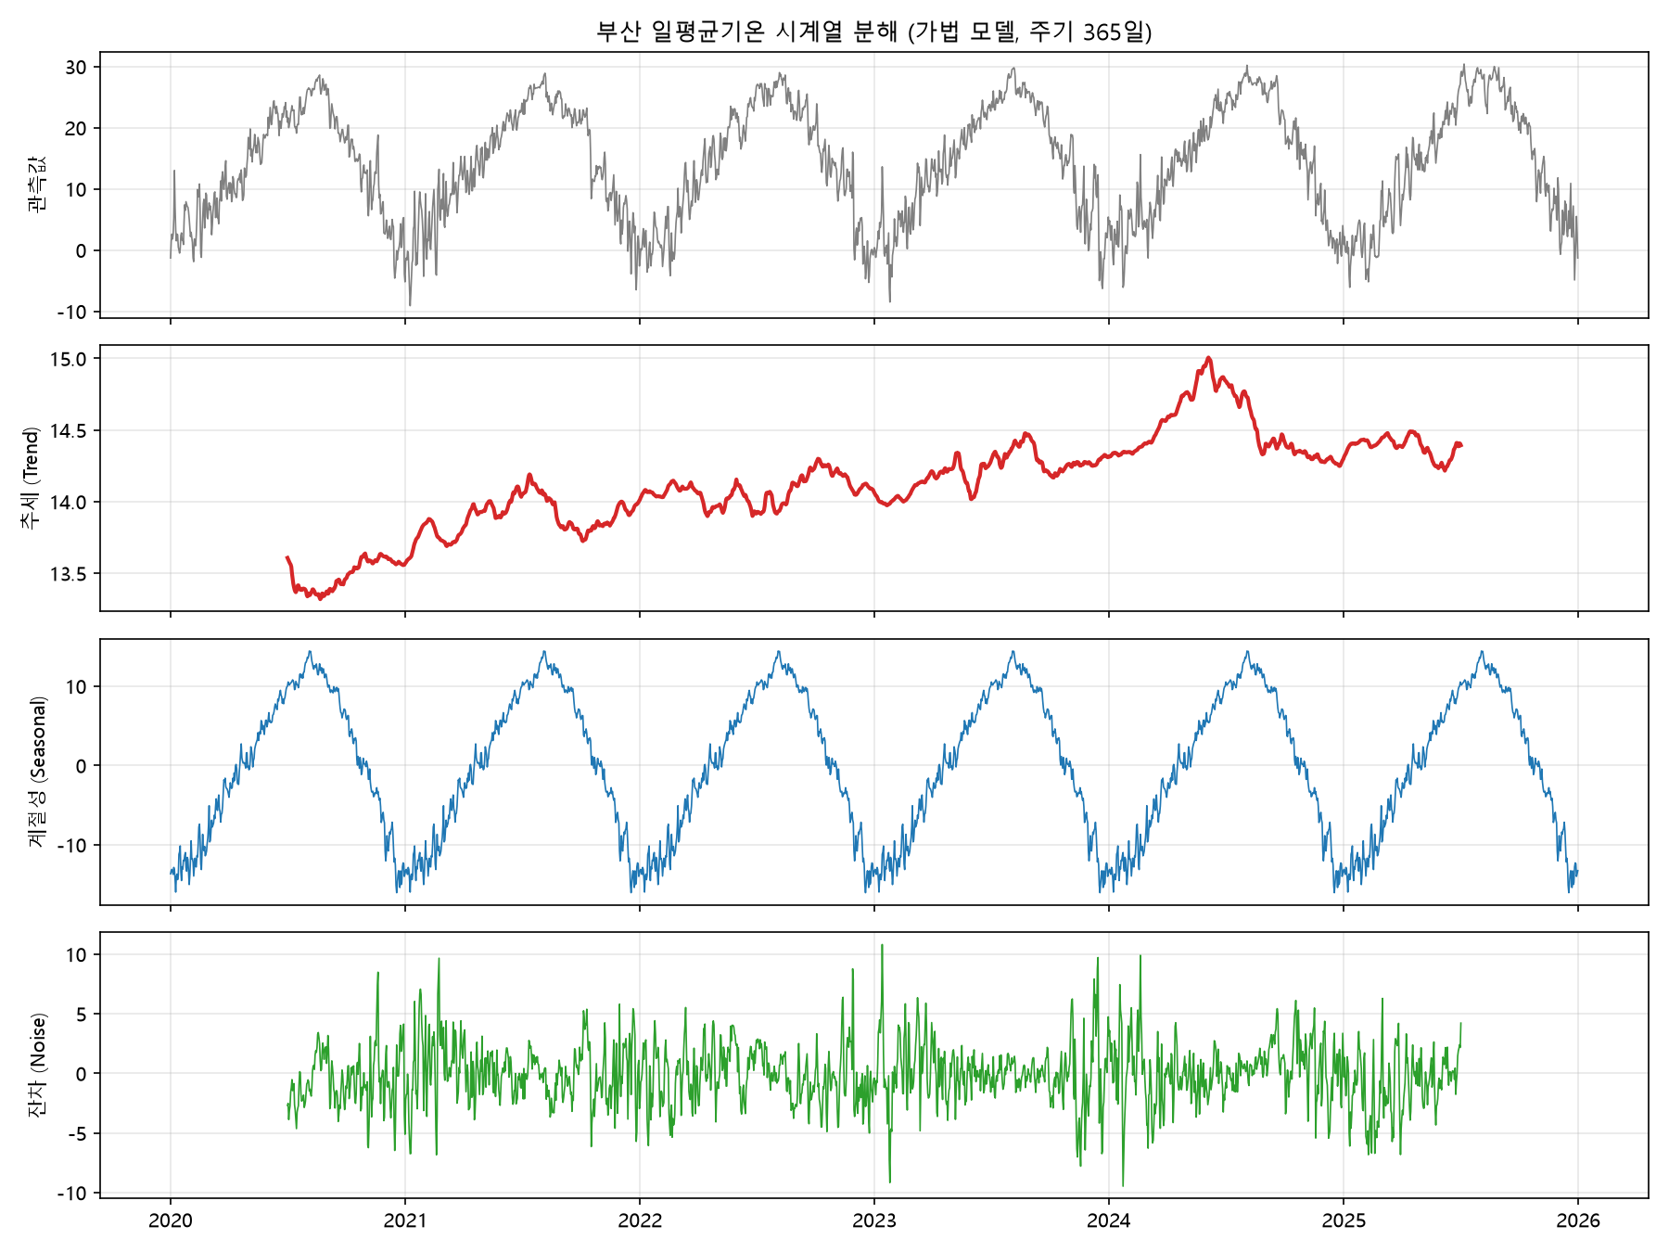
보너스 ① 분해하면 숨어 있던 1℃ 추세가 보인다
+0.79℃
추세 변화 (2020.7 → 2025.7)
30.47℃
계절성 진폭 = 추세의 약 39배
2.49℃
잔차(노이즈) 표준편차
가법 모델·주기 365일. 같은 날짜 값이 5~6개뿐이라 계절성 선에 노이즈가 남는 한계가 있다.
Notes:
보너스로 시계열 분해를 했습니다. 기온을 추세, 계절성, 잔차로 나눈 겁니다. 추세는 5년 동안 0.79도 올랐는데, 계절성의 진폭은 30.47도로 추세의 약 39배입니다. 원본 그래프에서 추세가 평평해 보였던 이유가 숫자로 설명되는 거죠. 한계도 있습니다. 365일 주기로 나누면 같은 날짜의 값이 5~6개뿐이라, 평균을 내도 노이즈가 남아서 파란 계절성 선이 매끈하지 않습니다.

Slide 10
보너스 ② 2025년 예측: 평년값이 작년보다 낫다
관찰
평년값 방식 오차가 0.46℃ 작다. 월별 오차는 2월 4.32℃로 최대, 6월 1.19℃로 최소.
해석 (가설)
작년 하루치 값은 그해의 우연한 변동까지 복사한다. 여러 해를 평균하면 노이즈가 상쇄된다.
한계
추세를 반영하지 못해 2025년 실제는 평년보다 0.26℃ 높았다. 정확도보다 '기준선'이 목적.
Notes:
두 번째 보너스는 간단한 예측입니다. 2020년부터 2024년 데이터만으로 2025년 365일을 맞혀 봤습니다. 작년 같은 날 값을 그대로 쓰는 방법은 평균 2.93도 틀렸고, 5년 같은 날짜의 평균인 평년값은 2.47도 틀려서 더 나았습니다. 작년 하루치는 그해의 우연한 변동까지 복사하지만, 여러 해를 평균하면 노이즈가 상쇄되기 때문으로 봤습니다. 월별로는 2월 오차가 가장 커서, 겨울이 예측하기 어렵다는 앞의 인사이트와도 일치합니다. 다만 두 방법 모두 추세를 반영하지 못해서, 실제 2025년은 평년보다 0.26도 높았습니다. 정확한 예측보다 '아무 정보 없이 맞힐 수 있는 기준선'을 세운 것에 의미를 뒀습니다.

Slide 11
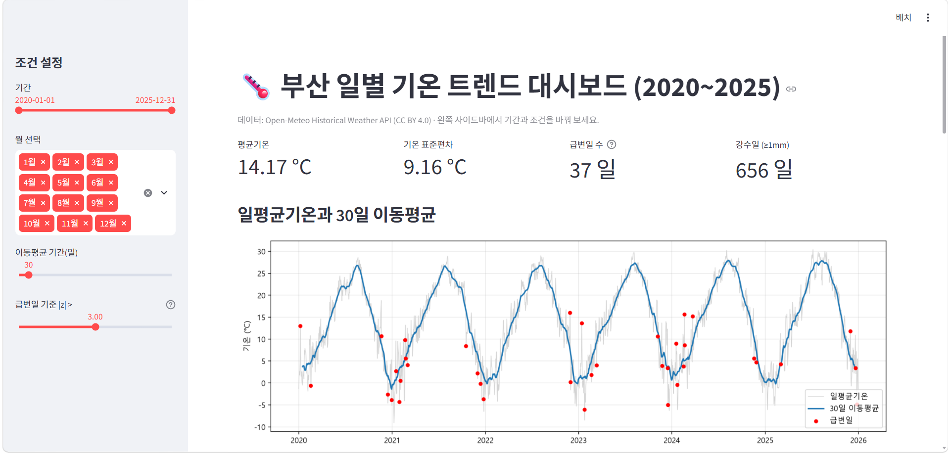

보너스 ③ 대시보드로 조건을 바꿔 보며 새 패턴을 찾았다
조작 | 결과
기본값 (전체) | 급변일 37일, 리포트와 일치 → 검증
11·12월만 | 급변일 17일 (전체의 46%)
6·7·8월만 | 급변일 0일, 여름 평균 6년 연속 상승 발견
기준 |z| > 2.5 | 60일로 증가, 여름엔 여전히 0일
Streamlit · 기간, 월, 이동평균 기간, 급변일 기준을 사이드바에서 조절
정적 그래프 3장에선 안 보이던 '여름 6년 연속 상승'을 여름만 골라 보다가 발견 → 인사이트 ①로 반영
Notes:
마지막 보너스는 대시보드입니다. Streamlit으로 만들었고, 기간과 월, 이동평균 기간, 급변일 기준을 바꿔 가며 탐색할 수 있습니다. 먼저 기본값에서 급변일이 37일로 리포트 수치와 일치하는지 확인해 계산을 검증했습니다. 그다음 조건을 바꿔 봤는데, 여름만 골랐을 때 여름 평균이 6년 연속 오른 패턴을 발견했고, 이게 첫 번째 인사이트가 됐습니다. 정적인 그래프 세 장으로는 보이지 않던 것을 대시보드에서 찾은 셈입니다. 기준을 2.5로 바꿔 결론이 기준값에 민감하지 않다는 것도 확인했습니다.

Slide 12



결론과 한계, 그리고 다음 단계
결론
한계
다음 단계
부산 기온은 계절성이 지배적
여름은 6년 연속 상승, 연평균은 겨울 변동에 흔들림
급변은 추운 계절에 주로 하강으로 발생
6년: 장기 추세로 일반화 어려움
재분석 격자 자료: 관측소와 차이 가능
기압·풍향 변수가 없어 원인은 가설
30년 이상 자료로 같은 분석 반복
주풍향 데이터로 급변 원인 검증
급변일을 기상청 한파특보와 대조
Notes:
정리하면, 부산 기온은 계절성이 압도적이고, 그걸 걷어내면 여름은 6년 연속 상승, 연평균은 겨울 변동에 흔들리는 모습이었습니다. 급변은 추운 계절에 주로 하강 방향으로 일어났습니다. 한계도 분명합니다. 6년은 짧고, 재분석 자료라 관측소와 다를 수 있으며, 기압이나 풍향 데이터가 없어 원인은 가설로 남겨 뒀습니다. 다음 단계로는 30년 이상의 자료, 풍향 데이터 추가, 기상청 한파특보와의 대조를 계획하고 있습니다.

Slide 13



AI는 이렇게 쓰고, 이렇게 검증했다
코드 오류를 실행으로 발견
boxplot 인자 오류(matplotlib 버전 차이), Streamlit 차트 빈칸 문제를 직접 실행해 발견하고 수정
맞지 않는 가설은 배제
'측정 장비 오류'는 재분석 자료라, '여름 비'는 여름 급변 0일이라 데이터와 맞지 않아 제외
수치는 교차 대조
대시보드 급변일 37일·평균 14.17℃를 분석 로그와 대조. 리포트 수치를 원본 CSV로 재계산해 확인
Notes:
AI 활용도 말씀드리겠습니다. 전처리와 시각화 코드, 해석 후보를 만드는 데 AI를 썼는데, 그대로 쓰지 않고 세 가지로 검증했습니다. 첫째, 직접 실행해 보고 오류를 잡았습니다. matplotlib 버전 차이로 boxplot 인자 오류가 났고, Streamlit 기본 차트가 빈칸으로 나오는 문제도 직접 발견해 고쳤습니다. 둘째, AI가 제시한 가설 중 데이터와 맞지 않는 것은 뺐습니다. 셋째, 대시보드의 급변일 37일과 평균 14.17도를 분석 로그와 대조했습니다. 그래서 결론의 근거는 모두 제가 확인한 수치로 설명할 수 있습니다.

Slide 14
감사합니다
질문 받겠습니다 · github.com/17lucky71/busan-temperature-trend
Notes:
들어 주셔서 감사합니다. 코드와 리포트, 대시보드 실행 방법은 모두 GitHub 저장소에 있습니다. 질문 받겠습니다.

Slide 15
예상 질문과 답변 (1/2)
Q. 이상치를 왜 삭제하지 않았나요?
Q. 왜 |z| > 3을 기준으로 했나요?
급변은 오류보다 한파 같은 실제 현상일 가능성이 크고, 지우면 변동성을 과소평가합니다. 대신 is_outlier로 표시해 분석 대상으로 썼습니다.
정규분포에서 약 0.3%에 해당하는 관례적 기준(±6.2℃)입니다. 2.5로 낮춰도 '추운 계절 집중' 결론이 유지되는 것을 대시보드로 확인했습니다.
Q. 여름 6년 연속 상승이면 온난화인가요?
Q. 관찰과 해석을 어떻게 구분했나요?
관찰은 사실이지만 6년은 짧아 단정하지 않았습니다. 30년 이상 자료로 같은 경향이 나오는지 확인하는 것이 다음 단계입니다.
'급하강 29일, 급상승 8일'은 데이터로 확인한 관찰, '찬 공기 남하가 더 급격하다'는 검증이 필요한 해석입니다. 리포트에도 항목을 나눠 적었습니다.
Notes:
발표 후 질의응답 대비용 슬라이드입니다. 발표 중에는 넘기고, 질문이 나오면 해당 답변을 참고하세요.

Slide 16
예상 질문과 답변 (2/2)
Q. 365일 이동평균은 왜 앞뒤가 비어 있나요?
Q. 분해한 계절성 선은 왜 매끈하지 않나요?
중심 이동평균이라 앞뒤 반년치가 있어야 계산됩니다. 1년 주기 평균이라 계절성을 지우고 추세만 남깁니다.
같은 날짜의 값이 5~6개뿐이라 날짜별 평균에도 노이즈가 남습니다. 기간이 길수록 매끈해집니다.
Q. 평년값이 더 정확한 이유는요?
Q. AI 결과는 어떻게 검증했나요?
여러 해를 평균해 우연한 변동이 상쇄되기 때문입니다. 단, 추세를 반영 못 해 2025년은 실제가 0.26℃ 더 높았습니다.
직접 실행해 오류 2건을 고쳤고, 데이터와 맞지 않는 가설은 배제했으며, 대시보드·로그·원본 CSV 수치를 서로 대조했습니다.
Notes:
발표 후 질의응답 대비용 슬라이드입니다. 발표 중에는 넘기고, 질문이 나오면 해당 답변을 참고하세요.

